Slide 1
開盤前更新
2026-10-29 | 2026 德明X富達投資擂台
台股投資競賽 開盤前更新 2026-10-29 | 1

Slide 2
今日重點
總資產
879 萬
累積報酬
-12.12%
執行後持股率
91.2%
大盤預測開盤
+0.26%
• 美股前一交易日：費城半導體 +1.75%、那斯達克 +0.27%、標普500 +0.28%、台積電ADR +0.60%、美10年債殖利率 +1.04%。新聞面：美聯準會維持利率按兵不動帶動美股大漲，台股強勢反彈939點重返47000點，三大法人同買且年底作帳行情啟動。
• 模型預測加權指數開盤 +0.26%（開高），開盤後 +0.37%（續強）；樣本外方向命中率 83.5%，誤差區間約 ±0.52%。（08:20 更新：那斯達克期貨 29702.5，-0.37%）
台股投資競賽 開盤前更新 2026-10-29 | 2

Slide 3
庫存怎麼處理
標的 | 持股 | 損益 | 建議 | 數量 | 限價
3189 景碩 | 1,639 | -4.54% | 全部出清 | 賣出全部 1 張又 639 股（共 1,639 股） | 1020.0
6196 帆宣 | 2,150 | -6.74% | 全部出清 | 賣出全部 2 張又 150 股（共 2,150 股） | 586.0
1560 中砂 | 1,091 | -10.20% | 全部出清 | 賣出全部 1 張又 91 股（共 1,091 股） | 904.0
6213 聯茂 | 1,000 | +7.01% | 全部出清 | 賣出全部 1 張（1,000 股） | 770.0
3037 欣興 | 570 | -6.91% | 全部出清 | 賣出全部 570 股（零股） | 1085.0
2845 遠東銀 | 36,071 | +1.39% | 全部出清 | 賣出全部 36 張又 71 股（共 36,071 股） | 13.0
6182 合晶 | 1,000 | -9.22% | 全部出清 | 賣出全部 1 張（1,000 股） | 103.5
2103 台橡 | 3,000 | -5.39% | 全部出清 | 賣出全部 3 張（3,000 股） | 27.65
2360 致茂 | 8 | -13.98% | 全部出清 | 賣出全部 8 股（零股） | 2010.0
2915 潤泰全 | 7,173 | -0.59% | 減碼 | 賣出 2 張又 391 股（共 2,391 股），保留 4 張又 782 股（共 4,782 股） | 56.5
2889 國票金 | 40,416 | +6.61% | 加碼 | 加買 7 張（7,000 股），加碼後共 47 張又 416 股（共 47,416 股） | 17.1
2885 元大金 | 1,000 | +2.67% | 加碼 | 加買 2 張又 447 股（共 2,447 股），加碼後共 3 張又 447 股（共 3,447 股） | 73.0
5880 合庫金 | 24,000 | +8.85% | 續抱 | 維持 24 張（24,000 股） | —
3591 艾笛森 | 20,528 | -6.36% | 續抱 | 維持 20 張又 528 股（共 20,528 股） | —
台股投資競賽 開盤前更新 2026-10-29 | 3

Slide 4
警示提醒（嚴重 3／警告 7）
【嚴重】1560 中砂：已跌破停損價 936.69（目前 914.0）：依紀律全數出場 → 建議賣出 1 張又 91 股（共 1,091 股）（持有 1,091 股的 100%），限價 904.0
【嚴重】6196 帆宣：已跌破停損價 599.23（目前 591.0）：依紀律全數出場 → 建議賣出 2 張又 150 股（共 2,150 股）（持有 2,150 股的 100%），限價 585.0
【嚴重】2360 致茂：已跌破停損價 2069.91（目前 2010.0）：依紀律全數出場 → 建議賣出 8 股（零股）（持有 8 股的 100%），限價 1985.0
【警告】2845 遠東銀：負面新聞：公司受金管會裁罰；股價偏弱，減碼三分之一 → 建議賣出 12 張又 23 股（共 12,023 股）（持有 36,071 股的 33%），限價 12.95
【警告】2915 潤泰全：負面新聞：債券虧損擴大；股價偏弱，減碼三分之一 → 建議賣出 2 張又 391 股（共 2,391 股）（持有 7,173 股的 33%），限價 56.5
【警告】6213 聯茂：負面新聞：公司有價證券達公布注意交易資訊標準；股價尚穩，先上調停損 → 停損上調至 723.5
【警告】6182 合晶：負面新聞：董事會決議辦理現金增資發行新股及發行國內無擔保轉換公司債；股價偏弱，減碼三分之一 → 建議賣出 333 股（零股）（持有 1,000 股的 33%），限價 103.5
【警告】3037 欣興：負面新聞：國內無擔保轉換公司債轉換普通股；股價偏弱，減碼三分之一 → 建議賣出 190 股（零股）（持有 570 股的 33%），限價 1115.0
台股投資競賽 開盤前更新 2026-10-29 | 4

Slide 5
今日漲跌停與原因（漲停 66／跌停 2）
標的 | 產業 | 可能原因
跌停｜6873 泓德能源 | 綠能環保 | 可能原因（新聞）：上市綠能大廠泓德能源董總捲光電弊案遭押！ 公司急開臨時董事會：核心業務進度如常 - Yahoo股市；泓
跌停｜1516 川飛 | 其他 | 可能原因（新聞）：《台北股市》注意股：28日42檔川飛、玉晶光、高力、尖點、中茂等- 上市櫃 - 旺得富理財網；《其他股
漲停｜3189 景碩 | 半導體業 | 可能原因（新聞）：熱門股》明年獲利看俏 景碩站回均線上 - 自由時報；【12:11 即時新聞】景碩(3189)勁揚逾7%
漲停｜3443 創意 | 半導體業 | 可能原因（新聞）：創意(3443) 個股概覽 | 個股 - 股市 - CMoney；焦點股》創意：3大CSP大單到手！
漲停｜1815 富喬 | 電子零組件業 | 可能原因（新聞）：富喬：Low DK2出貨放量 下半年動能續強 - 自由時報；【11:34 即時新聞】富喬(1815)亮
漲停｜3105 穩懋 | 半導體業 | 可能原因（新聞）：穩懋(3105) 個股概覽 | 個股 - 股市 - CMoney；【09:03 即時新聞】穩懋(310
漲停｜2368 金像電 | 電子零組件業 | 可能原因（新聞）：金像電 | 2368.TW 股價走勢與即時報價 - BigGo 財經；盤中速報 - 金像電(2368)
漲停｜3406 玉晶光 | 光電業 | 可能原因（新聞）：玉晶光(3406) 個股概覽 | 個股 - 股市 - CMoney；玉晶光被列注意股！公布第三季自結
漲停｜3006 晶豪科 | 半導體業 | 可能原因（新聞）：盤中速報 - 晶豪科(3006)股價拉至漲停，漲停價275.5元，成交16,146張 - Tradin
漲停｜2455 全新 | 通信網路業 | 可能原因（新聞）：熱門股》處置出關 全新漲停創天價 - 自由時報；【11:01 即時新聞】全新(2455)股價走強靠攏5
台股投資競賽 開盤前更新 2026-10-29 | 5

Slide 6
三籃配置：進攻 75%／穩健 25%／ETF 0%
比例如何決定
• 灰燈：大盤中性（距季線 -0.4%、20 日 -3.6%） → 進攻籃 80%（已持續 7 個交易日）
• 依據（報酬率第一）：十年回測每次前 20 名 20 日報酬，進攻籃在綠燈 6.0%／灰燈 6.2%／紅燈 3.7%，都高於穩健籃 4.4%／3.8%／2.1%，勝率相近
• 調整 Agent 偵測到 2 項失誤 → 進攻 −5%，待模型修正後再恢復
• 股票內部：進攻籃 75%、穩健籃 25%
• 今日配置（佔股票＋ETF 目標持股）：進攻籃 75%、穩健籃 25%、ETF 籃 0%
• ETF 基準比例 0%（分散個股風險、證交稅 0.1%）
• 今日 ETF 籃比例 0%（佔股票＋ETF 目標持股；基準 0% 已依上述條件調整）
各籃內容
【進攻籃】目標 593 萬，執行後佔總資產 67.4%
• 進攻籃買進：6456 GIS-KY、7730 暉盛-創、6221 晉泰、6108 競國
【穩健籃】目標 198 萬，執行後佔總資產 24.5%
• 穩健籃買進：2889 國票金、2885 元大金
【ETF 籃】目標 0 萬，執行後佔總資產 0.0%
• ETF 籃買進：無
• 灰燈：大盤中性（距季線 -0.4%、20 日 -3.6%） → 進攻籃 80%（已持續 7 個交易日）；依據（報酬率第一）：十年回測每次前 20 名 20 日報酬，進攻籃在綠燈 6.0%／灰燈 6.2%／紅燈 3.7%，都高於穩健籃 4.4%／3.8%／2.1%，勝率相近；調整 Agent 偵測到 2 項失誤 → 進攻 −5%，待模型修正後再恢復；股票內部：進攻籃 75%、穩健籃 25%；今日配置（佔股票＋ETF 目標持股）：進攻籃 75%、穩健籃 25%、ETF 籃 0%。進攻籃買進：6456 GIS-KY、7730 暉盛-創、6221 晉泰、6108 競國。穩健籃買進：2889 國票金、2885 元大金。
台股投資競賽 開盤前更新 2026-10-29 | 6

Slide 7
穩健籃候選（收正報酬機率高、回檔小、不追高）
標的 | 產業 | 收正機率 | 預期回檔 | β | 穩健分數 | 訊號
00915 凱基優選高股息30 | ETF | 74.4% | -7.3% | 0.44 | +0.85 | 買進候選
00731 復華富時高息低波 | ETF | 72.0% | -6.5% | 0.34 | +0.75 | 買進候選
1736 喬山 | 運動休閒 | 62.5% | -9.5% | 0.01 | +0.72 | 買進候選
00900 富邦特選高股息30 | ETF | 67.1% | -8.8% | 0.37 | +0.72 | 買進候選
2357 華碩 | 電腦及週邊設備業 | 61.0% | -7.4% | 1.08 | +0.71 | 買進候選
2850 新產 | 金融保險 | 68.7% | -6.7% | 0.13 | +0.70 | 買進候選
00940 元大台灣價值高息 | ETF | 70.8% | -6.2% | 0.50 | +0.69 | 買進候選
0055 元大MSCI金融 | ETF | 74.2% | -7.3% | 0.29 | +0.67 | 買進候選
4105 東洋 | 生技醫療業 | 54.7% | -7.5% | -0.09 | +0.65 | 買進候選
2889 國票金 | 金融保險 | 57.2% | -8.6% | -0.15 | +0.62 | 買進候選
00918 大華優利高填息30 | ETF | 72.6% | -7.6% | 0.34 | +0.62 | 買進候選
5292 華懋 | 綠能環保 | 56.9% | -7.9% | 0.59 | +0.62 | 買進候選
台股投資競賽 開盤前更新 2026-10-29 | 7

Slide 8
期貨與選擇權判斷：期貨不操作
依據（模型估計，不是保證）
• 目前累積報酬 -12.11%、距高點回撤 -13.83%、剩 22 個交易日
• 報酬為負或回撤 ≥ 4%：提高機率門檻、放寬每筆風險
• 方向模型：未來 5 個交易日上漲機率 60.9%（模型估計，不是保證）
• 做多：樣本外 67 次，命中率 64.2%（基準 62.7%），平均每次 +0.88%（已扣成本）
• 放空：樣本外交易僅 2 次，少於 20 次，證據不足
• 補回虧損模式可考慮加碼大盤曝險，但加權指數在季線下（-0.40%），風控規定不加碼
台股投資競賽 開盤前更新 2026-10-29 | 8

Slide 9
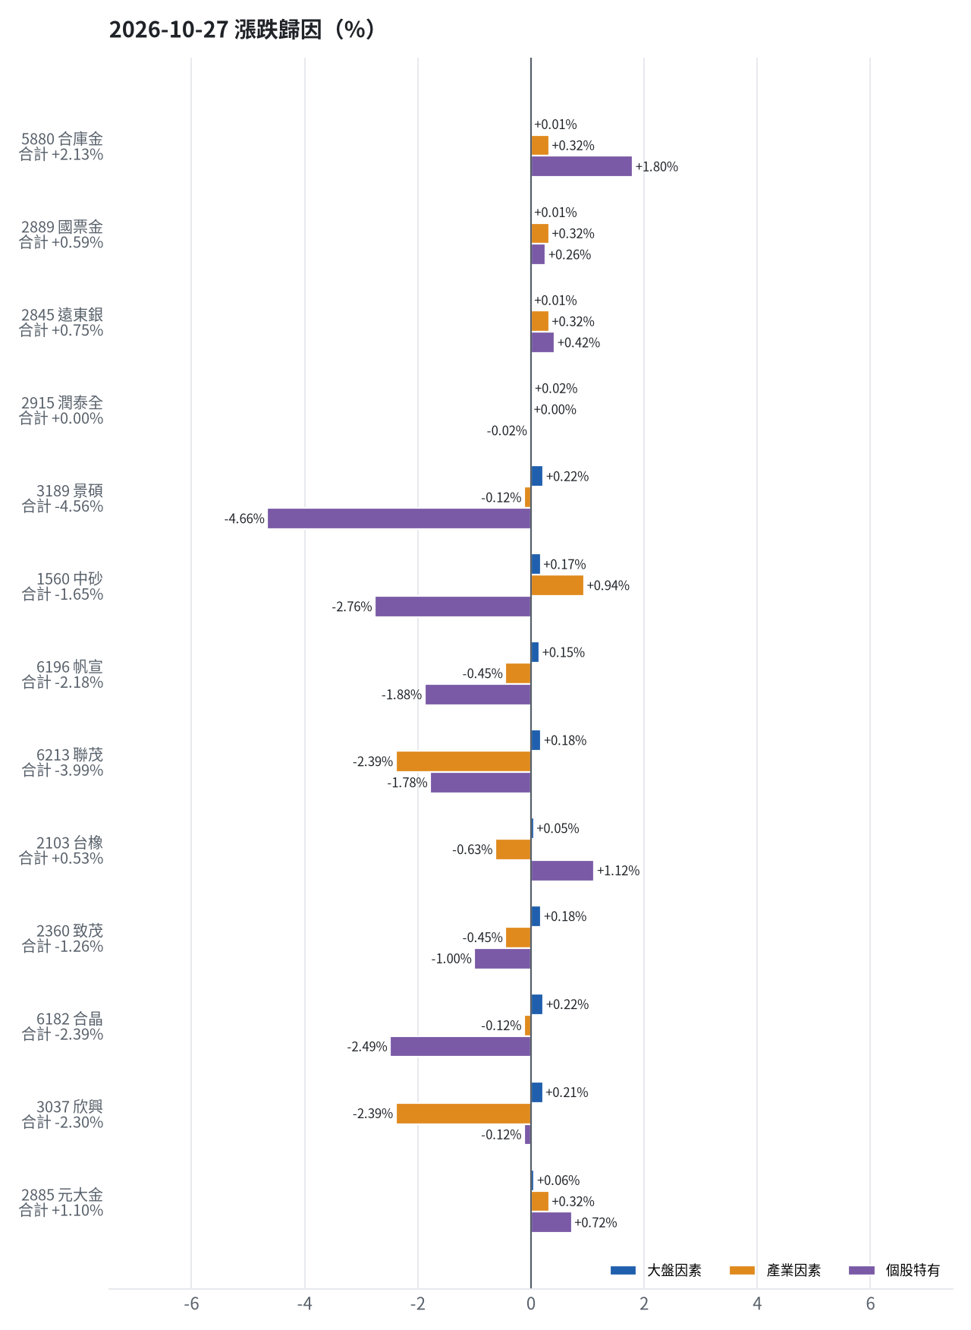
為何今日會漲／會跌（2026-10-27）
• 5880 合庫金：今日上漲 +2.13%（+14,400 元），主因為「個股特有因素」（+1.80%）
• 2889 國票金：今日上漲 +0.59%（+4,042 元），主因為「產業因素」（+0.32%）
• 2845 遠東銀：今日上漲 +0.75%（+3,607 元），主因為「個股特有因素」（+0.42%）
• 2915 潤泰全：今日平盤 +0.00%（+0 元），主因為「大盤因素」（+0.02%）
• 3189 景碩：今日下跌 -4.56%（-73,755 元），主因為「個股特有因素」（-4.66%）
• 1560 中砂：今日下跌 -1.65%（-15,274 元），主因為「個股特有因素」（-2.76%）
台股投資競賽 開盤前更新 2026-10-29 | 9

Slide 10
漲跌歸因明細
標的 | 漲跌 | 損益(元) | 大盤 | 產業 | 個股 | 主因
5880 合庫金 | +2.13% | +14,400 | +0.01% | +0.32% | +1.80% | 個股特有因素
2889 國票金 | +0.59% | +4,042 | +0.01% | +0.32% | +0.26% | 產業因素
2845 遠東銀 | +0.75% | +3,607 | +0.01% | +0.32% | +0.42% | 個股特有因素
2915 潤泰全 | +0.00% | +0 | +0.02% | +0.00% | -0.02% | 大盤因素
3189 景碩 | -4.56% | -73,755 | +0.22% | -0.12% | -4.66% | 個股特有因素
1560 中砂 | -1.65% | -15,274 | +0.17% | +0.94% | -2.76% | 個股特有因素
6196 帆宣 | -2.18% | -27,950 | +0.15% | -0.45% | -1.88% | 個股特有因素
6213 聯茂 | -3.99% | -31,000 | +0.18% | -2.39% | -1.78% | 產業因素
2103 台橡 | +0.53% | +450 | +0.05% | -0.63% | +1.12% | 個股特有因素
2360 致茂 | -1.26% | -200 | +0.18% | -0.45% | -1.00% | 個股特有因素
6182 合晶 | -2.39% | -2,500 | +0.22% | -0.12% | -2.49% | 個股特有因素
3037 欣興 | -2.30% | -14,250 | +0.21% | -2.39% | -0.12% | 產業因素
2885 元大金 | +1.10% | +800 | +0.06% | +0.32% | +0.72% | 個股特有因素
台股投資競賽 開盤前更新 2026-10-29 | 10
• 2026-10-27 加權指數 +0.12%。5880 合庫金 今日上漲 +2.13%（+14,400 元），主因為「個股特有因素」（+1.80%）；2889 國票金 今日上漲 +0.59%（+4,042 元），主因為「產業因素」（+0.32%）；2845 遠東銀 今日上漲 +0.75%（+3,607 元），主因為「個股特有因素」（+0.42%）；2915 潤泰全 今日平盤 +0.00%（+0 元），主因為「大盤因素」（+0.02%）；3189 景碩 今日下跌 -4.56%（-73,755 元），主因為「個股特有因素」（-4.66%）；1560 中砂 今日下跌 -1.65%（-15,274 元），主因為「個股特有因素」（-2.76%）；6196 帆宣 今日下跌 -2.18%（-27,950 元），主因為「個股特有因素」（-1.88%）；6213 聯茂 今日下跌 -3.99%（-31,000 元），主因為「產業因素」（-2.39%）；2103 台橡 今日上漲 +0.53%（+450 元），主因為「個股特有因素」（+1.12%）；2360 致茂 今日下跌 -1.26%（-200 元），主因為「個股特有因素」（-1.00%）；6182 合晶 今日下跌 -2.39%（-2,500 元），主因為「個股特有因素」（-2.49%）；3037 欣興 今日下跌 -2.30%（-14,250 元），主因為「產業因素」（-2.39%）；2885 元大金 今日上漲 +1.10%（+800 元），主因為「個股特有因素」（+0.72%）

Slide 11
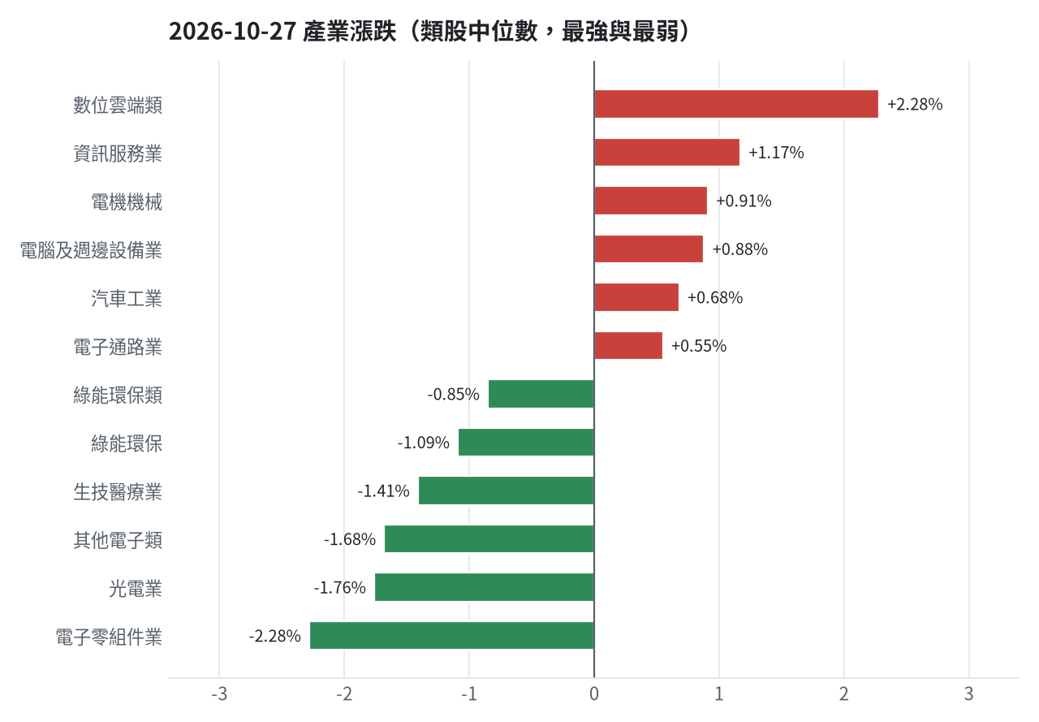
產業強弱
台股投資競賽 開盤前更新 2026-10-29 | 11

Slide 12
虧損如何補回
• 累積損益 -1,211,484 元（-12.11%），已實現 -977,655 元；回到初始資金需上漲 13.78%；只有正報酬才列入排名，補回虧損是第一優先；現有持股依模型加權的一個月預期報酬 +3.78%（約 +331,827 元）；進攻籃最佳替換候選：7730 暉盛-創，一個月預期報酬 +16.32%，創新高機率 81.2%；穩健籃最佳替換候選：00934 中信成長高股息，一個月預期報酬 +2.78%，收正報酬機率 74.6%。3591 艾笛森：續抱（未觸及停損，但模型預期偏弱，密切觀察；若跌破停損即出場）；2845 遠東銀：獲利換股（已獲利 +6,526 元（+1.39%）先入袋；這檔一個月預期只剩 +1.17%，轉買 00934 中信成長高股息（預期 +2.78%）扣除換股成本後多 1.02%（門檻 1.0%），且收正報酬機率不低於原標的）；2915 潤泰全：續抱（模型預期仍為正，未觸及停損，換股的預期效益不足以支付換股成本）；2889 國票金：續抱（模型預期仍為正，未觸及停損，換股的預期效益不足以支付換股成本）；2360 致茂：停損換股（收盤 2035.0 已跌破停損價 2069.91，依紀律出場；資金轉往評分最高的候選標的）；3037 欣興：換股（7730 暉盛-創 扣除換股成本後的預期報酬比續抱高 12.69%（門檻 1.0%），且創新高機率不低於原標的 → 換股補回虧損較快；回收資金依綜合分數配置到買進候選，各檔仍受單一標的與產業上限約束）；5880 合庫金：續抱（模型預期仍為正，未觸及停損，換股的預期效益不足以支付換股成本）；1560 中砂：停損換股（收盤 914.0 已跌破停損價 936.69，依紀律出場；資金轉往評分最高的候選標的）；2885 元大金：續抱（買進第 6 個交易日，未滿 10 個交易日不換股、不因分數小幅轉弱賣出（模型排名每天都會小幅變動，來回換股要付約 0.58% 成本）；跌破停損 67.62 才出場）；6213 聯茂：獲利換股（已獲利 +50,965 元（+7.01%）先入袋；這檔一個月預期只剩 +3.48%，轉買 7730 暉盛-創（預期 +16.32%）扣除換股成本後多 12.26%（門檻 1.0%），且創新高機率不低於原標的）；6196 帆宣：停損換股（收盤 592.0 已跌破停損價 599.23，依紀律出場；資金轉往評分最高的候選標的）；2103 台橡：換股（7730 暉盛-創 扣除換股成本後的預期報酬比續抱高 10.44%（門檻 1.0%），且創新高機率不低於原標的 → 換股補回虧損較快；回收資金依綜合分數配置到買進候選，各檔仍受單一標的與產業上限約束）；6182 合晶：換股（7730 暉盛-創 扣除換股成本後的預期報酬比續抱高 10.39%（門檻 1.0%），且創新高機率不低於原標的 → 換股補回虧損較快；回收資金依綜合分數配置到買進候選，各檔仍受單一標的與產業上限約束）；3189 景碩：換股（7730 暉盛-創 扣除換股成本後的預期報酬比續抱高 8.11%（門檻 1.0%），且創新高機率不低於原標的 → 換股補回虧損較快；回收資金依綜合分數配置到買進候選，各檔仍受單一標的與產業上限約束）
• 累積損益 -1,211,484 元（-12.11%），已實現 -977,655 元
• 回到初始資金需上漲 13.78%；只有正報酬才列入排名，補回虧損是第一優先
• 現有持股依模型加權的一個月預期報酬 +3.78%（約 +331,827 元）
• 進攻籃最佳替換候選：7730 暉盛-創，一個月預期報酬 +16.32%，創新高機率 81.2%
• 穩健籃最佳替換候選：00934 中信成長高股息，一個月預期報酬 +2.78%，收正報酬機率 74.6%
【續抱】3591 艾笛森（-37,413 元）：未觸及停損，但模型預期偏弱，密切觀察；若跌破停損即出場
【獲利換股】2845 遠東銀（+6,526 元）：已獲利 +6,526 元（+1.39%）先入袋；這檔一個月預期只剩 +1.17%，轉買 00934 中信成長高股息（預期 +2.78%）扣除換股成本後多 1.02%（門檻 1.0%），且收正報酬機率不低於原標的
【續抱】2915 潤泰全（-2,453 元）：模型預期仍為正，未觸及停損，換股的預期效益不足以支付換股成本
【續抱】2889 國票金（+42,867 元）：模型預期仍為正，未觸及停損，換股的預期效益不足以支付換股成本
【停損換股】2360 致茂（-2,645 元）：收盤 2035.0 已跌破停損價 2069.91，依紀律出場；資金轉往評分最高的候選標的
【換股】3037 欣興（-46,560 元）：7730 暉盛-創 扣除換股成本後的預期報酬比續抱高 12.69%（門檻 1.0%），且創新高機率不低於原標的 → 換股補回虧損較快；回收資金依綜合分數配置到買進候選，各檔仍受單一標的與產業上限約束
【續抱】5880 合庫金（+55,505 元）：模型預期仍為正，未觸及停損，換股的預期效益不足以支付換股成本
【停損換股】1560 中砂（-113,273 元）：收盤 914.0 已跌破停損價 936.69，依紀律出場；資金轉往評分最高的候選標的
【續抱】2885 元大金（+1,898 元）：買進第 6 個交易日，未滿 10 個交易日不換股、不因分數小幅轉弱賣出（模型排名每天都會小幅變動，來回換股要付約 0.58% 成本）；跌破停損 67.62 才出場
【獲利換股】6213 聯茂（+50,965 元）：已獲利 +50,965 元（+7.01%）先入袋；這檔一個月預期只剩 +3.48%，轉買 7730 暉盛-創（預期 +16.32%）扣除換股成本後多 12.26%（門檻 1.0%），且創新高機率不低於原標的
【停損換股】6196 帆宣（-91,962 元）：收盤 592.0 已跌破停損價 599.23，依紀律出場；資金轉往評分最高的候選標的
【換股】2103 台橡（-4,777 元）：7730 暉盛-創 扣除換股成本後的預期報酬比續抱高 10.44%（門檻 1.0%），且創新高機率不低於原標的 → 換股補回虧損較快；回收資金依綜合分數配置到買進候選，各檔仍受單一標的與產業上限約束
【換股】6182 合晶（-10,665 元）：7730 暉盛-創 扣除換股成本後的預期報酬比續抱高 10.39%（門檻 1.0%），且創新高機率不低於原標的 → 換股補回虧損較快；回收資金依綜合分數配置到買進候選，各檔仍受單一標的與產業上限約束
【換股】3189 景碩（-80,743 元）：7730 暉盛-創 扣除換股成本後的預期報酬比續抱高 8.11%（門檻 1.0%），且創新高機率不低於原標的 → 換股補回虧損較快；回收資金依綜合分數配置到買進候選，各檔仍受單一標的與產業上限約束
台股投資競賽 開盤前更新 2026-10-29 | 12

Slide 13
國際大事對持股的影響
• 美國聯準會維持基準利率不變，但有兩名官員主張升息一碼，市場押注十二月升息機率顯著上升。 → 美國10年債殖利率上升，持股合計預估影響 -956 元（總資產 -0.01%）；美國對進口機器人與機械認定具國安風險，但宣布暫不加徵關稅並展開為期一百八十天的談判。 → VIX恐慌指數下降，持股合計預估影響 +73,957 元（總資產 +0.84%）；受中東地緣政治局勢與供應擔憂影響，世銀預估大宗商品與能源價格走高，國際油價與天然氣價格拉升。 → 西德州原油上升，持股合計預估影響 -20,020 元（總資產 -0.23%）；美國司法部對輝達併購案展開反壟斷調查，加上Alphabet預告AI支出大幅增加，打擊科技股市場信心。 → 費城半導體下降，持股合計預估影響 -87,489 元（總資產 -1.00%）；中國出口重心轉向電動車與AI零組件，惟國內消費與投資成長停滯，整體經濟面臨挑戰。 → 中國大型股ETF下降，持股合計預估影響 -14,309 元（總資產 -0.16%）
• 美國聯準會維持基準利率不變，但有兩名官員主張升息一碼，市場押注十二月升息機率顯著上升。 → 美國10年債殖利率↑：預估 -956 元（-0.01%）
• 美國對進口機器人與機械認定具國安風險，但宣布暫不加徵關稅並展開為期一百八十天的談判。 → VIX恐慌指數↓：預估 +73,957 元（+0.84%）
• 受中東地緣政治局勢與供應擔憂影響，世銀預估大宗商品與能源價格走高，國際油價與天然氣價格拉升。 → 西德州原油↑：預估 -20,020 元（-0.23%）
• 美國司法部對輝達併購案展開反壟斷調查，加上Alphabet預告AI支出大幅增加，打擊科技股市場信心。 → 費城半導體↓：預估 -87,489 元（-1.00%）
• 中國出口重心轉向電動車與AI零組件，惟國內消費與投資成長停滯，整體經濟面臨挑戰。 → 中國大型股ETF↓：預估 -14,309 元（-0.16%）
台股投資競賽 開盤前更新 2026-10-29 | 13

Slide 14
國際事件：美國聯準會維持基準利率不變，但有兩名官員主張升息一碼，市
標的 | 敏感度β | 預估影響 | 金額(元) | 後續決策
5880 合庫金 | -0.0349 | -0.14% | -956 | 影響有限，維持原決策
2889 國票金 | -0.0136 | +0.00% | +0 | 歷史相關性 -0.04 未達統計顯著（|r| < 0.125），不列入影響
2845 遠東銀 | -0.0022 | +0.00% | +0 | 歷史相關性 -0.01 未達統計顯著（|r| < 0.125），不列入影響
2915 潤泰全 | -0.0429 | +0.00% | +0 | 歷史相關性 -0.12 未達統計顯著（|r| < 0.125），不列入影響
3189 景碩 | -0.0694 | +0.00% | +0 | 歷史相關性 -0.05 未達統計顯著（|r| < 0.125），不列入影響
3591 艾笛森 | -0.0146 | +0.00% | +0 | 歷史相關性 -0.02 未達統計顯著（|r| < 0.125），不列入影響
1560 中砂 | -0.0056 | +0.00% | +0 | 歷史相關性 -0.01 未達統計顯著（|r| < 0.125），不列入影響
6196 帆宣 | -0.0908 | +0.00% | +0 | 歷史相關性 -0.11 未達統計顯著（|r| < 0.125），不列入影響
6213 聯茂 | -0.0828 | +0.00% | +0 | 歷史相關性 -0.07 未達統計顯著（|r| < 0.125），不列入影響
2103 台橡 | 0.0642 | +0.00% | +0 | 歷史相關性 +0.09 未達統計顯著（|r| < 0.125），不列入影響
2360 致茂 | -0.0948 | +0.00% | +0 | 歷史相關性 -0.09 未達統計顯著（|r| < 0.125），不列入影響
6182 合晶 | -0.1374 | +0.00% | +0 | 歷史相關性 -0.11 未達統計顯著（|r| < 0.125），不列入影響
3037 欣興 | -0.0334 | +0.00% | +0 | 歷史相關性 -0.03 未達統計顯著（|r| < 0.125），不列入影響
2885 元大金 | -0.0447 | +0.00% | +0 | 歷史相關性 -0.10 未達統計顯著（|r| < 0.125），不列入影響
台股投資競賽 開盤前更新 2026-10-29 | 14

Slide 15
國際事件：美國對進口機器人與機械認定具國安風險，但宣布暫不加徵關稅
標的 | 敏感度β | 預估影響 | 金額(元) | 後續決策
5880 合庫金 | -0.0245 | +0.19% | +1,297 | 影響有限，維持原決策
2889 國票金 | -0.0284 | +0.22% | +1,520 | 影響有限，維持原決策
2845 遠東銀 | -0.0273 | +0.21% | +996 | 影響有限，維持原決策
2915 潤泰全 | -0.0359 | +0.28% | +1,149 | 影響有限，維持原決策
3189 景碩 | -0.137 | +1.06% | +17,981 | 有利：支持續抱；若一個月模型仍在前段班，可作為加碼依據
3591 艾笛森 | -0.0518 | +0.41% | +2,260 | 有利：支持續抱；若一個月模型仍在前段班，可作為加碼依據
1560 中砂 | -0.1349 | +1.04% | +10,371 | 有利：支持續抱；若一個月模型仍在前段班，可作為加碼依據
6196 帆宣 | -0.173 | +1.34% | +17,056 | 有利：支持續抱；若一個月模型仍在前段班，可作為加碼依據
6213 聯茂 | -0.1629 | +1.26% | +9,803 | 有利：支持續抱；若一個月模型仍在前段班，可作為加碼依據
2103 台橡 | -0.0194 | +0.00% | +0 | 歷史相關性 -0.05 未達統計顯著（|r| < 0.125），不列入影響
2360 致茂 | -0.193 | +1.49% | +243 | 有利：支持續抱；若一個月模型仍在前段班，可作為加碼依據
6182 合晶 | -0.1757 | +1.36% | +1,428 | 有利：支持續抱；若一個月模型仍在前段班，可作為加碼依據
3037 欣興 | -0.1921 | +1.49% | +9,342 | 有利：支持續抱；若一個月模型仍在前段班，可作為加碼依據
2885 元大金 | -0.0903 | +0.70% | +511 | 有利：支持續抱；若一個月模型仍在前段班，可作為加碼依據
台股投資競賽 開盤前更新 2026-10-29 | 15

Slide 16
國際事件：受中東地緣政治局勢與供應擔憂影響，世銀預估大宗商品與能源
標的 | 敏感度β | 預估影響 | 金額(元) | 後續決策
5880 合庫金 | -0.0225 | +0.00% | +0 | 歷史相關性 -0.08 未達統計顯著（|r| < 0.125），不列入影響
2889 國票金 | -0.0201 | +0.00% | +0 | 歷史相關性 -0.05 未達統計顯著（|r| < 0.125），不列入影響
2845 遠東銀 | -0.0224 | +0.00% | +0 | 歷史相關性 -0.08 未達統計顯著（|r| < 0.125），不列入影響
2915 潤泰全 | -0.0099 | +0.00% | +0 | 歷史相關性 -0.02 未達統計顯著（|r| < 0.125），不列入影響
3189 景碩 | -0.1133 | +0.00% | +0 | 歷史相關性 -0.07 未達統計顯著（|r| < 0.125），不列入影響
3591 艾笛森 | -0.1461 | -0.50% | -2,756 | 輕度不利：列入觀察，暫不調整部位
1560 中砂 | -0.1189 | +0.00% | +0 | 歷史相關性 -0.11 未達統計顯著（|r| < 0.125），不列入影響
6196 帆宣 | -0.2392 | -0.82% | -10,437 | 輕度不利：列入觀察，暫不調整部位
6213 聯茂 | -0.2262 | -0.78% | -6,068 | 輕度不利：列入觀察，暫不調整部位
2103 台橡 | 0.1262 | +0.43% | +361 | 有利：支持續抱；若一個月模型仍在前段班，可作為加碼依據
2360 致茂 | -0.162 | -0.55% | -90 | 輕度不利：列入觀察，暫不調整部位
6182 合晶 | -0.2346 | -0.80% | -840 | 輕度不利：列入觀察，暫不調整部位
3037 欣興 | -0.1417 | +0.00% | +0 | 歷史相關性 -0.10 未達統計顯著（|r| < 0.125），不列入影響
2885 元大金 | -0.0752 | -0.26% | -190 | 影響有限，維持原決策
台股投資競賽 開盤前更新 2026-10-29 | 16

Slide 17
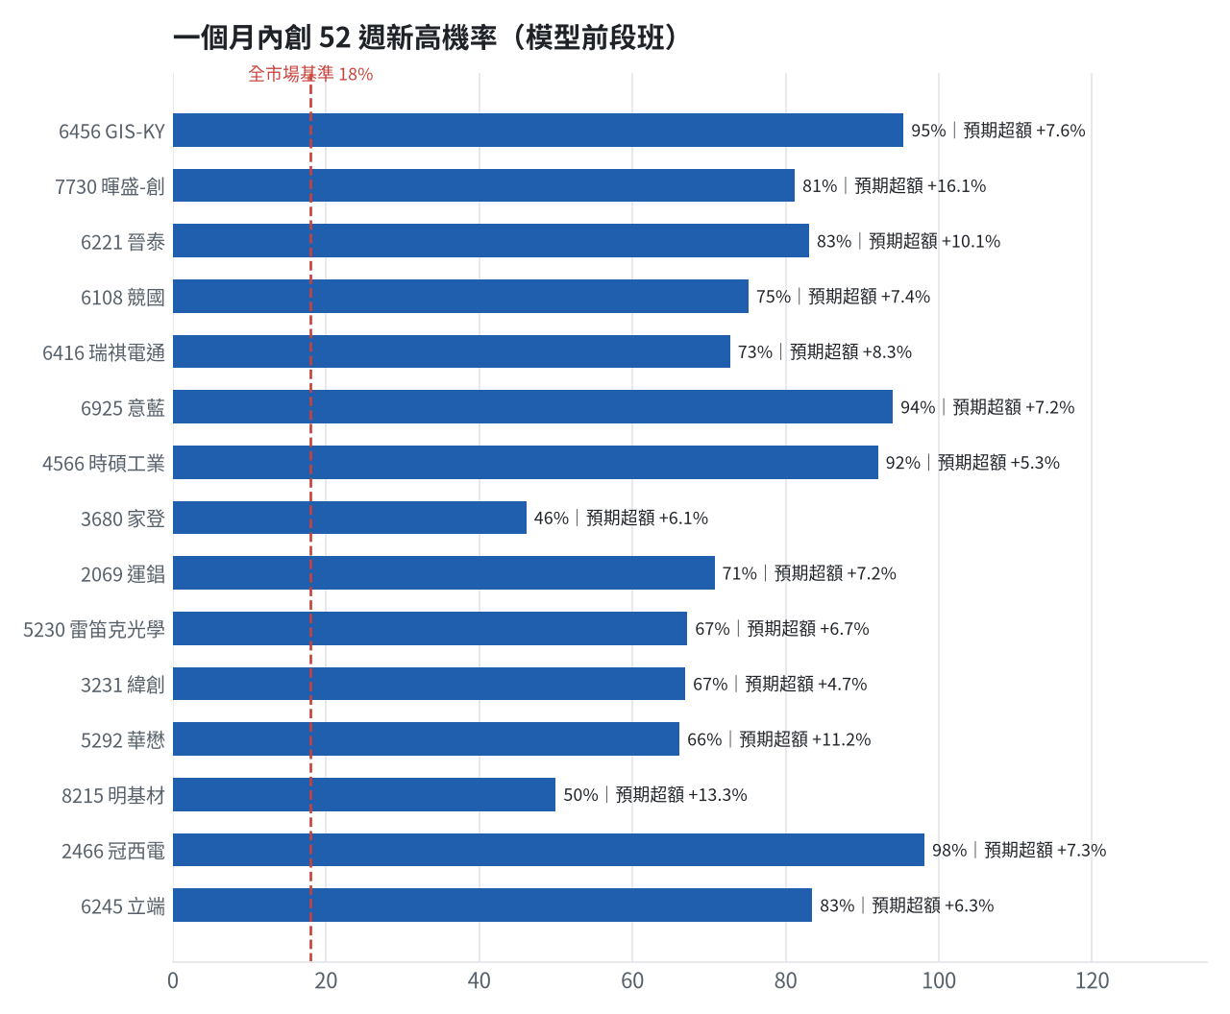
全市場一個月創新高潛力
• 掃描 701 檔上市櫃股票與 ETF
• 全市場基準創新高率 18.0%
• 模型：梯度提升樹，滾動時間外驗證
台股投資競賽 開盤前更新 2026-10-29 | 17

Slide 18
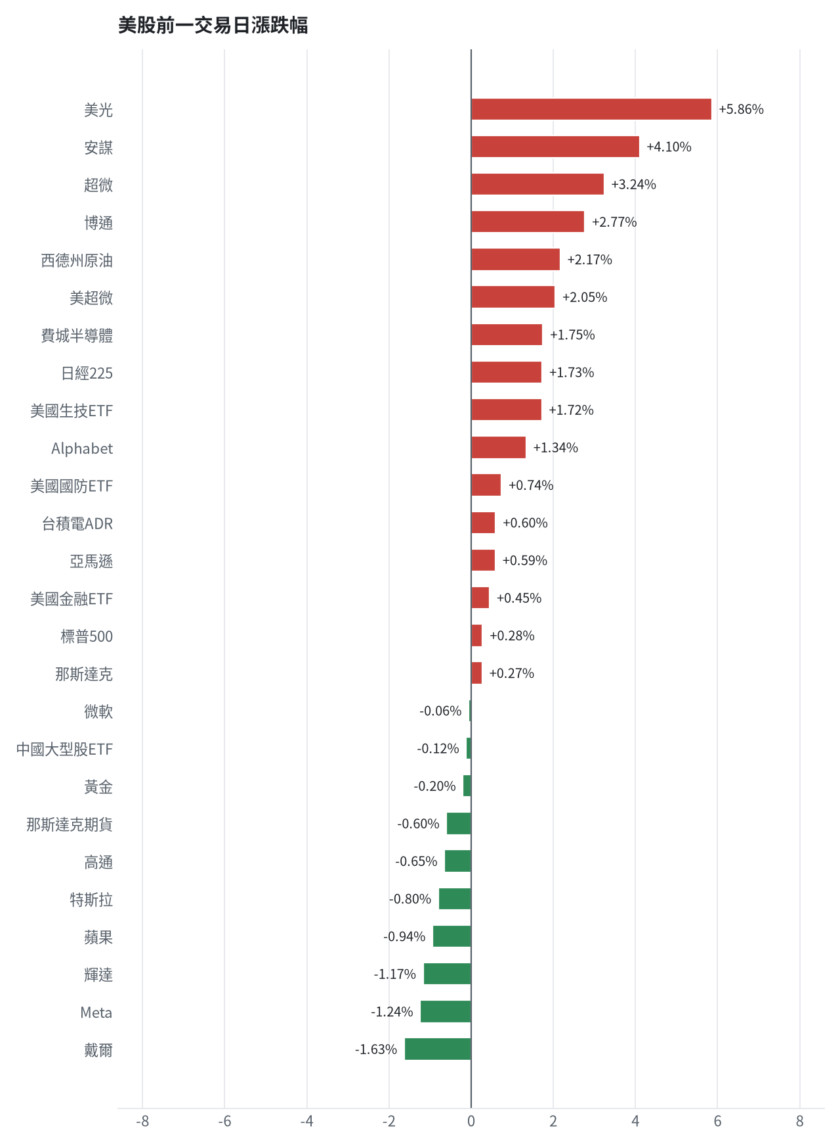
美股隔夜表現
台股投資競賽 開盤前更新 2026-10-29 | 18

Slide 19
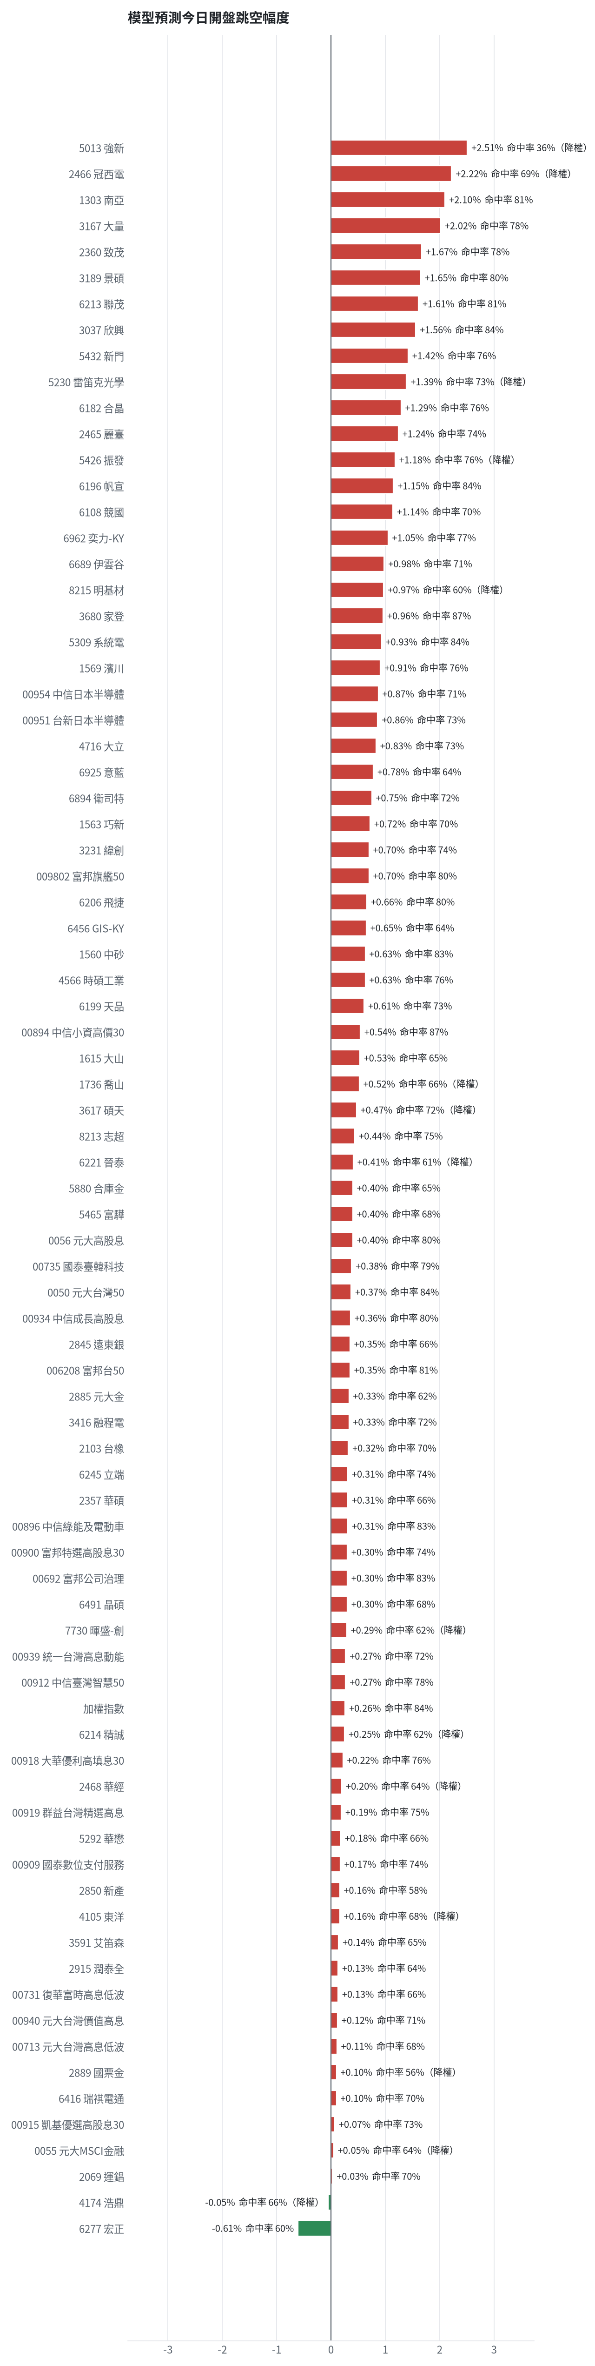
台股開盤預測（美股 → 台股）
• Ridge 迴歸：費半、那指期、台積電 ADR、VIX、匯率、產業對應美股
• 命中率＝樣本外方向命中率
• 低於 55% 或不如基準者降權
台股投資競賽 開盤前更新 2026-10-29 | 19

Slide 20
交易建議總表
動作 | 標的 | 數量 | 限價 | 停損 | 金額 | 權重
賣出 | 穩健｜2915 潤泰全 | 2 張+391股 | 56.5 | - | 136,526 | -
賣出 | 穩健｜2845 遠東銀 | 36 張+71股 | 13.0 | - | 474,334 | -
賣出 | 進攻｜3189 景碩 | 1 張+639股 | 1020.0 | - | 1,696,365 | -
賣出 | 進攻｜1560 中砂 | 1 張+91股 | 904.0 | - | 997,174 | -
賣出 | 進攻｜6196 帆宣 | 2 張+150股 | 586.0 | - | 1,272,800 | -
賣出 | 進攻｜6213 聯茂 | 1 張 | 770.0 | - | 778,000 | -
賣出 | 進攻｜2103 台橡 | 3 張 | 27.65 | - | 83,850 | -
賣出 | 穩健｜2360 致茂 | 0 張+8股 | 2010.0 | - | 16,280 | -
賣出 | 進攻｜6182 合晶 | 1 張 | 103.5 | - | 105,000 | -
賣出 | 進攻｜3037 欣興 | 0 張+570股 | 1085.0 | - | 627,000 | -
買進 | 穩健｜2889 國票金 | 7 張 | 17.1 | 16.35 | 119,700 | 1.4%
買進 | 穩健｜2885 元大金 | 2 張+447股 | 73.0 | 68.8 | 178,631 | 2.0%
買進 | 進攻｜6456 GIS-KY | 13 張+230股 | 109.0 | 98.1 | 1,442,070 | 16.4%
買進 | 進攻｜7730 暉盛-創 | 4 張+482股 | 239.0 | 215.0 | 1,071,198 | 12.2%
台股投資競賽 開盤前更新 2026-10-29 | 20

Slide 21
賣出 2915 潤泰全｜2 張 + 391 股
賣出原因
• 風險警示：負面新聞：債券虧損擴大；股價偏弱，減碼三分之一；法人近 5 日賣超 1,754 張，籌碼轉弱
為何賣這個股數
• 觸發條件中最嚴重者決定賣出比例：33%；限價取最近價 × 0.99（不低於跌停價）以提高成交機率
• 賣出後剩餘 4,782 股
台股投資競賽 開盤前更新 2026-10-29 | 21

Slide 22
賣出 2845 遠東銀｜36 張 + 71 股
賣出原因
• 換股計畫 → 獲利換股：已獲利 +6,526 元（+1.39%）先入袋；這檔一個月預期只剩 +1.17%，轉買 00934 中信成長高股息（預期 +2.78%）扣除換股成本後多 1.02%（門檻 1.0%），且收正報酬機率不低於原標的；同時風險警示：負面新聞：公司受金管會裁罰；股價偏弱，減碼三分之一；法人近 5 日賣超 3,347 張，籌碼轉弱
為何賣這個股數
• 全數賣出 36 張又 71 股（共 36,071 股），回收資金約 474,334 元，依分數重新配置到同一籃的買進候選（最佳替換標的 00934 中信成長高股息，實際買進股數受單一標的與產業上限約束，見買進明細）；部分換股會讓兩檔都表現平庸，因此一次換完
• 賣出後剩餘 0 股
台股投資競賽 開盤前更新 2026-10-29 | 22

Slide 23
賣出 3189 景碩｜1 張 + 639 股
賣出原因
• 虧損補回計畫 → 換股：7730 暉盛-創 扣除換股成本後的預期報酬比續抱高 8.11%（門檻 1.0%），且創新高機率不低於原標的 → 換股補回虧損較快；回收資金依綜合分數配置到買進候選，各檔仍受單一標的與產業上限約束
為何賣這個股數
• 全數賣出 1 張又 639 股（共 1,639 股），回收資金約 1,696,365 元，依分數重新配置到同一籃的買進候選（最佳替換標的 7730 暉盛-創，實際買進股數受單一標的與產業上限約束，見買進明細）；部分換股會讓兩檔都表現平庸，因此一次換完
• 賣出後剩餘 0 股
台股投資競賽 開盤前更新 2026-10-29 | 23

Slide 24
賣出 1560 中砂｜1 張 + 91 股
賣出原因
• 觸發停損：收盤 914.00 元 ≤ 停損價 936.69 元（成本 1017.82 元，損益 -10.20%）；同時風險警示：已跌破停損價 936.69（目前 914.0）：依紀律全數出場；法人近 5 日賣超 863 張，籌碼轉弱
為何賣這個股數
• 停損一律全數出場，避免虧損擴大；紀律優先於預測
• 賣出後剩餘 0 股
台股投資競賽 開盤前更新 2026-10-29 | 24

Slide 25
賣出 6196 帆宣｜2 張 + 150 股
賣出原因
• 觸發停損：收盤 592.00 元 ≤ 停損價 599.23 元（成本 634.77 元，損益 -6.74%）；同時風險警示：已跌破停損價 599.23（目前 591.0）：依紀律全數出場
為何賣這個股數
• 停損一律全數出場，避免虧損擴大；紀律優先於預測
• 賣出後剩餘 0 股
台股投資競賽 開盤前更新 2026-10-29 | 25

Slide 26
賣出 6213 聯茂｜1 張
賣出原因
• 換股計畫 → 獲利換股：已獲利 +50,965 元（+7.01%）先入袋；這檔一個月預期只剩 +3.48%，轉買 7730 暉盛-創（預期 +16.32%）扣除換股成本後多 12.26%（門檻 1.0%），且創新高機率不低於原標的
為何賣這個股數
• 全數賣出 1 張（1,000 股），回收資金約 778,000 元，依分數重新配置到同一籃的買進候選（最佳替換標的 7730 暉盛-創，實際買進股數受單一標的與產業上限約束，見買進明細）；部分換股會讓兩檔都表現平庸，因此一次換完
• 賣出後剩餘 0 股
台股投資競賽 開盤前更新 2026-10-29 | 26

Slide 27
賣出 2103 台橡｜3 張
賣出原因
• 虧損補回計畫 → 換股：7730 暉盛-創 扣除換股成本後的預期報酬比續抱高 10.44%（門檻 1.0%），且創新高機率不低於原標的 → 換股補回虧損較快；回收資金依綜合分數配置到買進候選，各檔仍受單一標的與產業上限約束
為何賣這個股數
• 全數賣出 3 張（3,000 股），回收資金約 83,850 元，依分數重新配置到同一籃的買進候選（最佳替換標的 7730 暉盛-創，實際買進股數受單一標的與產業上限約束，見買進明細）；部分換股會讓兩檔都表現平庸，因此一次換完
• 賣出後剩餘 0 股
台股投資競賽 開盤前更新 2026-10-29 | 27

Slide 28
賣出 2360 致茂｜0 張 + 8 股
賣出原因
• 觸發停損：收盤 2035.00 元 ≤ 停損價 2069.91 元（成本 2365.62 元，損益 -13.98%）；同時風險警示：已跌破停損價 2069.91（目前 2010.0）：依紀律全數出場；負面新聞：董事會決議辦理現金增資發行普通股參與發行海外存託憑證；股價偏弱，減碼三分之一
為何賣這個股數
• 停損一律全數出場，避免虧損擴大；紀律優先於預測
• 賣出後剩餘 0 股
台股投資競賽 開盤前更新 2026-10-29 | 28

Slide 29
賣出 6182 合晶｜1 張
賣出原因
• 虧損補回計畫 → 換股：7730 暉盛-創 扣除換股成本後的預期報酬比續抱高 10.39%（門檻 1.0%），且創新高機率不低於原標的 → 換股補回虧損較快；回收資金依綜合分數配置到買進候選，各檔仍受單一標的與產業上限約束；同時風險警示：負面新聞：董事會決議辦理現金增資發行新股及發行國內無擔保轉換公司債；股價偏弱，減碼三分之一
為何賣這個股數
• 全數賣出 1 張（1,000 股），回收資金約 105,000 元，依分數重新配置到同一籃的買進候選（最佳替換標的 7730 暉盛-創，實際買進股數受單一標的與產業上限約束，見買進明細）；部分換股會讓兩檔都表現平庸，因此一次換完
• 賣出後剩餘 0 股
台股投資競賽 開盤前更新 2026-10-29 | 29

Slide 30
賣出 3037 欣興｜0 張 + 570 股
賣出原因
• 虧損補回計畫 → 換股：7730 暉盛-創 扣除換股成本後的預期報酬比續抱高 12.69%（門檻 1.0%），且創新高機率不低於原標的 → 換股補回虧損較快；回收資金依綜合分數配置到買進候選，各檔仍受單一標的與產業上限約束；同時風險警示：負面新聞：國內無擔保轉換公司債轉換普通股；股價偏弱，減碼三分之一
為何賣這個股數
• 全數賣出 570 股（零股），回收資金約 627,000 元，依分數重新配置到同一籃的買進候選（最佳替換標的 7730 暉盛-創，實際買進股數受單一標的與產業上限約束，見買進明細）；部分換股會讓兩檔都表現平庸，因此一次換完
• 賣出後剩餘 0 股
台股投資競賽 開盤前更新 2026-10-29 | 30

Slide 31
買進【穩健籃】2889 國票金｜7 張｜限價 17.1
• 買進 國票金 7,000 股，限價 17.1，停損 16.35。
為何選擇這檔
【穩健籃】穩健分數 +0.62 達門檻（+0.20）；一個月收正報酬機率 57.2%、預期最大回檔 -8.6%，且未過熱
• 穩健模型：未來一個月收正報酬機率 57.2%（全市場基準 51.8%），預期最大回檔 -8.6%（回檔幅度排名全市場最小的前 18%）
• 持有到比賽結束（約 40 個交易日）：收正報酬機率 59.6%、預期報酬 +5.1%（模型估計，不是保證）
• 風險：60 日 β = -0.15（大盤漲跌 1% 時約變動 -0.15%），日波動 0.95%
為何是這個股數
• 籃子配置：穩健籃佔目標持股 25% → 目標金額 1,977,416 元（已持有 1,857,209 元）
• 風險預算：總資產 8,788,516 元 × 每筆風險 0.8% × 信心係數 1.28（由穩健分數 +0.62 換算）= 90,082 元
• 停損距離：取 2×ATR14 = 0.54 與距 10 日低點 16.40 的距離 0.70 之較大者 = 0.70 元（進場 17.10 → 停損 16.35 元，4.1%）
• 風險法可買股數 = 90,082 ÷ 0.70 = 128,689 股
• 受「穩健籃單檔上限 20%」限制，下修至 62,374 股
• 穩健籃合計超過籃子上限，等比例下修 55,180 股
• 受可用資金限制，實際買 7,000 股
• 進場價：穩健籃不追價：限價取預測開盤價 17.12 與前一日收盤 17.100000381469727 的較低者 = 17.1
• 取整後：7 張（7,000 股），金額約 119,700 元，佔總資產 1.4%
• 零股 193 股只有 3,300 元，低於 14,035 元會被最低手續費 20 元拉高費率（約 0.61%），所以不買零股
多買／少買原因
【多買】穩健分數 +0.62 高，信心係數 1.28 ≥ 1 放大部位
【多買】日均波動（ATR）1.6%，波動溫和 → 可承擔較多股數
【多買】月營收年增 +23.9%，基本面支撐
【少買】已達穩健籃單檔上限，分散風險
【少買】一個月收正報酬機率 57.2%，勝率普通
【少買】預期最大回檔 -8.6%，下檔風險偏大
出場計畫（賣出條件與張數）
• 停損：收盤跌破 16.35 元全數賣出 7 張（7,000 股）
• 訊號轉弱（穩健分數 ≤ -0.30）先減碼一半
• 結單轉股：持有滿 10 個交易日後，綜合排名出現扣成本後預期多 1% 以上的股票就全部賣出換股；獲利已達 10% 時多 2% 就可以當天換
台股投資競賽 開盤前更新 2026-10-29 | 31

Slide 32
買進【穩健籃】2885 元大金｜2 張 + 447 股｜限價 73.0
• 買進 元大金 2,447 股，限價 73.0，停損 68.8。
為何選擇這檔
【穩健籃】穩健分數 +0.61 達門檻（+0.20）；一個月收正報酬機率 63.3%、預期最大回檔 -8.6%，且未過熱
• 穩健模型：未來一個月收正報酬機率 63.3%（全市場基準 51.8%），預期最大回檔 -8.6%（回檔幅度排名全市場最小的前 18%）
• 持有到比賽結束（約 40 個交易日）：收正報酬機率 62.2%、預期報酬 +4.9%（模型估計，不是保證）
• 風險：60 日 β = 0.66（大盤漲跌 1% 時約變動 0.66%），日波動 1.46%
為何是這個股數
• 籃子配置：穩健籃佔目標持股 25% → 目標金額 1,977,416 元（已持有 1,857,209 元）
• 風險預算：總資產 8,788,516 元 × 每筆風險 0.8% × 信心係數 1.27（由穩健分數 +0.61 換算）= 89,116 元
• 停損距離：取 2×ATR14 = 3.67 與距 10 日低點 68.80 的距離 4.20 之較大者 = 4.20 元（進場 73.00 → 停損 68.80 元，5.8%）
• 風險法可買股數 = 89,116 ÷ 4.20 = 21,218 股
• 穩健籃合計超過籃子上限，等比例下修 18,771 股
• 進場價：穩健籃不追價：限價取預測開盤價 73.24 與前一日收盤 73.0 的較低者 = 73.0
• 取整後：2 張又 447 股（共 2,447 股），金額約 178,631 元，佔總資產 2.0%
多買／少買原因
【多買】穩健分數 +0.61 高，信心係數 1.27 ≥ 1 放大部位
【多買】日均波動（ATR）2.5%，波動溫和 → 可承擔較多股數
【多買】法人連續買超 4 日，籌碼穩定
【多買】一個月收正報酬機率 63.3%，可提高「正報酬晉級」機率
【多買】月營收年增 +22.7%，基本面支撐
【少買】預期最大回檔 -8.6%，下檔風險偏大
出場計畫（賣出條件與張數）
• 停損：收盤跌破 68.80 元全數賣出 2 張又 447 股（共 2,447 股）
• 訊號轉弱（穩健分數 ≤ -0.30）先減碼一半
• 結單轉股：持有滿 10 個交易日後，綜合排名出現扣成本後預期多 1% 以上的股票就全部賣出換股；獲利已達 10% 時多 2% 就可以當天換
台股投資競賽 開盤前更新 2026-10-29 | 32

Slide 33
買進【進攻籃】6456 GIS-KY｜13 張 + 230 股｜限價 109.0
• 買進 GIS-KY 13,230 股，限價 109.0，停損 98.1。
為何選擇這檔
【進攻籃】綜合分數 +0.79 達門檻（+0.30）；一個月模型預期超額報酬排名全市場前 4%、創新高機率 95.4%
• 一個月模型：創 52 週新高機率 95.4%（全市場基準 18.0%，排名前 1%），預期超額報酬 +7.57%（排名前 4%）
• 距 52 週高點 -0.5%（52 週高 108.0，現價 107.5），正處於創高區
• 動能：近 20 日 +36.8%、近 60 日 +101.7%，相對大盤 20 日 +41.0%、60 日 +86.6%
為何是這個股數
• 籃子配置：進攻籃佔目標持股 75% → 目標金額 5,932,248 元（已持有 551,177 元）
• 風險預算：總資產 8,788,516 元 × 每筆風險 0.8% × 信心係數 1.48（由綜合分數 +0.79 換算）= 104,320 元
• 停損距離：取 2×ATR14 = 16.36 與距 10 日低點 83.30 的距離 25.70 之較大者，但不超過進場價 10%（10.90） = 10.90 元（進場 109.00 → 停損 98.10 元，10.0%）
• 風險法可買股數 = 104,320 ÷ 10.90 = 9,571 股
• 為補足進攻籃目標金額上調 3,660 股
• 進場價：限價 = 預測開盤價 108.2 × (1 + 0.5%) = 109.0，提高成交機率
• 取整後：13 張又 230 股（共 13,230 股），金額約 1,442,070 元，佔總資產 16.4%
多買／少買原因
【多買】綜合分數 +0.79 高，信心係數 1.48 ≥ 1 放大部位
【多買】一個月內創新高機率 95.4%，勝率高可多配置
【多買】月營收年增 +30.8%，基本面支撐
【少買】日均波動（ATR）7.6%，波動大 → 停損距離遠 → 股數少
出場計畫（賣出條件與張數）
• 一個月目標：突破 52 週高點 108.0 元（距現價 0.5%）即確認創新高，續抱讓獲利奔跑
• 停損：收盤跌破 98.10 元全數賣出 13 張又 230 股（共 13,230 股）
• 訊號轉弱（綜合分數 ≤ -0.30）先減碼一半
台股投資競賽 開盤前更新 2026-10-29 | 33

Slide 34
買進【進攻籃】7730 暉盛-創｜4 張 + 482 股｜限價 239.0
• 買進 暉盛-創 4,482 股，限價 239.0，停損 215.0。
為何選擇這檔
【進攻籃】綜合分數 +0.78 達門檻（+0.30）；一個月模型預期超額報酬排名全市場前 0%、創新高機率 81.2%
• 一個月模型：創 52 週新高機率 81.2%（全市場基準 18.0%，排名前 5%），預期超額報酬 +16.14%（排名前 0%）
• 距 52 週高點 -6.1%（52 週高 252.5，現價 237.0）
• 動能：近 20 日 +39.0%、近 60 日 +71.6%，相對大盤 20 日 +43.3%、60 日 +56.5%
為何是這個股數
• 籃子配置：進攻籃佔目標持股 75% → 目標金額 5,932,248 元（已持有 551,177 元）
• 風險預算：總資產 8,788,516 元 × 每筆風險 0.8% × 信心係數 1.48（由綜合分數 +0.78 換算）= 103,968 元
• 停損距離：取 2×ATR14 = 29.14 與距 10 日低點 188.00 的距離 51.00 之較大者，但不超過進場價 10%（23.90） = 23.90 元（進場 239.00 → 停損 215.00 元，10.0%）
• 風險法可買股數 = 103,968 ÷ 23.90 = 4,350 股
• 為補足進攻籃目標金額上調 133 股
• 進場價：限價 = 預測開盤價 237.69 × (1 + 0.5%) = 239.0，提高成交機率
• 取整後：4 張又 482 股（共 4,482 股），金額約 1,071,198 元，佔總資產 12.2%
多買／少買原因
【多買】綜合分數 +0.78 高，信心係數 1.48 ≥ 1 放大部位
【多買】一個月內創新高機率 81.2%，勝率高可多配置
【多買】月營收年增 +64.4%，基本面支撐
【少買】日均波動（ATR）6.1%，波動大 → 停損距離遠 → 股數少
【少買】此檔開盤預測模型回測命中率未達門檻，預測權重已降低
出場計畫（賣出條件與張數）
• 一個月目標：突破 52 週高點 252.5 元（距現價 6.1%）即確認創新高，續抱讓獲利奔跑
• 停損：收盤跌破 215.00 元全數賣出 4 張又 482 股（共 4,482 股）
• 訊號轉弱（綜合分數 ≤ -0.30）先減碼一半
台股投資競賽 開盤前更新 2026-10-29 | 34

Slide 35
買進【進攻籃】6221 晉泰｜35 張｜限價 40.9
• 買進 晉泰 35,000 股，限價 40.9，停損 36.8。
為何選擇這檔
【進攻籃】綜合分數 +0.78 達門檻（+0.30）；一個月模型預期超額報酬排名全市場前 1%、創新高機率 83.1%
• 一個月模型：創 52 週新高機率 83.1%（全市場基準 18.0%，排名前 4%），預期超額報酬 +10.06%（排名前 1%）
• 距 52 週高點 -6.2%（52 週高 43.2，現價 40.5）
• 動能：近 20 日 +28.2%、近 60 日 +96.6%，相對大盤 20 日 +32.4%、60 日 +81.5%
為何是這個股數
• 籃子配置：進攻籃佔目標持股 75% → 目標金額 5,932,248 元（已持有 551,177 元）
• 風險預算：總資產 8,788,516 元 × 每筆風險 0.8% × 信心係數 1.47（由綜合分數 +0.78 換算）= 103,617 元
• 停損距離：取 2×ATR14 = 5.40 與距 10 日低點 32.00 的距離 8.90 之較大者，但不超過進場價 10%（4.09） = 4.09 元（進場 40.90 → 停損 36.80 元，10.0%）
• 風險法可買股數 = 103,617 ÷ 4.09 = 25,334 股
• 為補足進攻籃目標金額上調 9,813 股
• 受可用資金限制，實際買 35,000 股
• 進場價：限價 = 預測開盤價 40.67 × (1 + 0.5%) = 40.9，提高成交機率
• 取整後：35 張（35,000 股），金額約 1,431,500 元，佔總資產 16.3%
• 零股 147 股只有 6,012 元，低於 14,035 元會被最低手續費 20 元拉高費率（約 0.33%），所以不買零股
多買／少買原因
【多買】綜合分數 +0.78 高，信心係數 1.47 ≥ 1 放大部位
【多買】一個月內創新高機率 83.1%，勝率高可多配置
【多買】月營收年增 +47.3%，基本面支撐
【少買】日均波動（ATR）6.7%，波動大 → 停損距離遠 → 股數少
【少買】此檔開盤預測模型回測命中率未達門檻，預測權重已降低
出場計畫（賣出條件與張數）
• 一個月目標：突破 52 週高點 43.2 元（距現價 6.2%）即確認創新高，續抱讓獲利奔跑
• 停損：收盤跌破 36.80 元全數賣出 35 張（35,000 股）
• 訊號轉弱（綜合分數 ≤ -0.30）先減碼一半
台股投資競賽 開盤前更新 2026-10-29 | 35

Slide 36
買進【進攻籃】6108 競國｜43 張 + 732 股｜限價 32.7
• 買進 競國 43,732 股，限價 32.7，停損 29.4。
為何選擇這檔
【進攻籃】綜合分數 +0.77 達門檻（+0.30）；一個月模型預期超額報酬排名全市場前 4%、創新高機率 75.2%
• 一個月模型：創 52 週新高機率 75.2%（全市場基準 18.0%，排名前 8%），預期超額報酬 +7.44%（排名前 4%）
• 距 52 週高點 -5.4%（52 週高 35.95，現價 34.0）
• 動能：近 20 日 +41.7%、近 60 日 +107.9%，相對大盤 20 日 +46.0%、60 日 +92.8%
為何是這個股數
• 籃子配置：進攻籃佔目標持股 75% → 目標金額 5,932,248 元（已持有 551,177 元）
• 風險預算：總資產 8,788,516 元 × 每筆風險 0.8% × 信心係數 1.46（由綜合分數 +0.77 換算）= 102,474 元
• 停損距離：取 2×ATR14 = 5.14 與距 10 日低點 25.70 的距離 7.00 之較大者，但不超過進場價 10%（3.27） = 3.27 元（進場 32.70 → 停損 29.40 元，10.0%）
• 風險法可買股數 = 102,474 ÷ 3.27 = 31,338 股
• 為補足進攻籃目標金額上調 12,395 股
• 進場價：RSI14 = 76.6 > 75 偏熱，不追價：限價設在前一日收盤 34.0 − 0.5×ATR 2.57 = 32.7，等回檔才買（可能當日不成交）
• 取整後：43 張又 732 股（共 43,732 股），金額約 1,430,036 元，佔總資產 16.3%
多買／少買原因
【多買】綜合分數 +0.77 高，信心係數 1.46 ≥ 1 放大部位
【多買】一個月內創新高機率 75.2%，勝率高可多配置
【多買】月營收年增 +33.1%，基本面支撐
【少買】日均波動（ATR）7.6%，波動大 → 停損距離遠 → 股數少
【少買】RSI14 = 76.6 偏熱，限價等回檔，可能買不到或買得少
出場計畫（賣出條件與張數）
• 一個月目標：突破 52 週高點 35.95 元（距現價 5.4%）即確認創新高，續抱讓獲利奔跑
• 停損：收盤跌破 29.40 元全數賣出 43 張又 732 股（共 43,732 股）
• 訊號轉弱（綜合分數 ≤ -0.30）先減碼一半
台股投資競賽 開盤前更新 2026-10-29 | 36

Slide 37
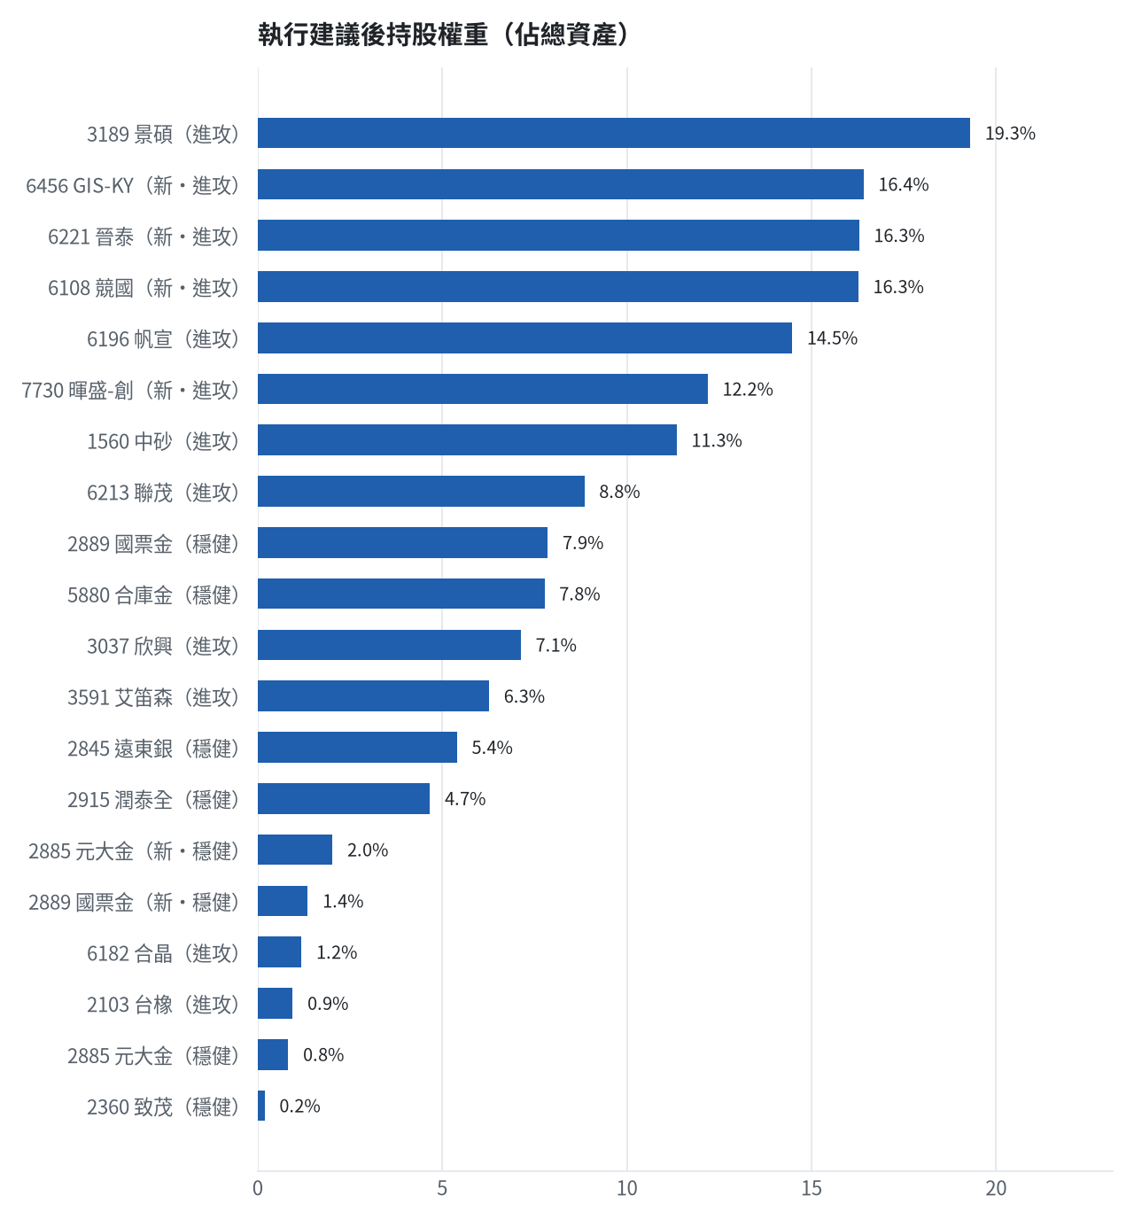
執行後持股配置
• 期貨戶轉入證券戶：675,300 元
台股投資競賽 開盤前更新 2026-10-29 | 37

Slide 38
競賽規則檢查
項目 | 結果 | 說明
禁止交易權證 | 通過 | 無權證標的
目前持股率 ≥ 70% | 通過 | 目前 96.3%（每日收盤檢查，未達扣報酬率 0.2%）
執行建議後持股率 ≥ 70% | 通過 | 預估 91.2%（目標 90%）；注意只算實際成交，掛單未成交不算
交易過的標的 ≥ 5（每日收盤追蹤） | 通過 | 已成交 14 檔＋本次建議 = 18 檔；執行後持有 9 檔（未達每次扣報酬率 0.2%）
總交易筆數 ≥ 10 | 通過 | 累計 88 筆＋本次建議 16 筆 = 104 筆；剩餘 22 個交易日
融資借款在自訂上限內 | 通過 | 融資借款 0 元 / 上限 2,636,555 元（總資產 30%）
累積報酬為正（才列入排名） | 注意 | 目前累積報酬 -12.11%
台股投資競賽 開盤前更新 2026-10-29 | 38

Slide 39
模型健康度與調整 Agent
指標 | 樣本 | 表現
大盤隔夜跳空命中率 | 30 | 86.7%
個股隔夜跳空命中率 | 1092 | 73.9%
一個月推薦實際超額報酬 | 1110 | +0.89%
一個月推薦實際創新高比例 | 1110 | 44.8%
回測：前 20 名創新高率 / 基準 | 4 | 87.8% / 30.4%
回測：前 20 名月超額報酬 | 4 | +6.51%
• 目前未偵測到重大失誤，參數維持不變
台股投資競賽 開盤前更新 2026-10-29 | 39

Slide 40
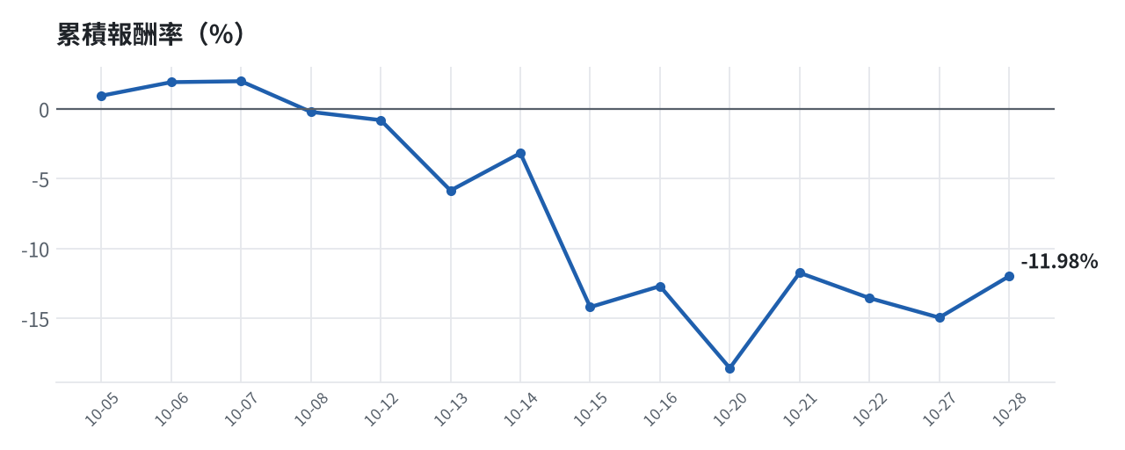
累積報酬走勢
台股投資競賽 開盤前更新 2026-10-29 | 40

